Slide 1
스크립트언어
기획발표
2013180008 노도현
2013180028 이우상

Slide 2
Index
01 주제 및 기능
l
l
02 구현방법
03 개발 일정

Slide 3
1. 주제 및 기능
01
공연/전시 검색 서비스
02
03
- 기간 별 공연 전시 검색 기능
- 지역 별 공연 전시 검색 기능
- 즐겨찾기 기능
- 공연 포스터 및 상세 정보
- 이메일 보내기

Slide 4
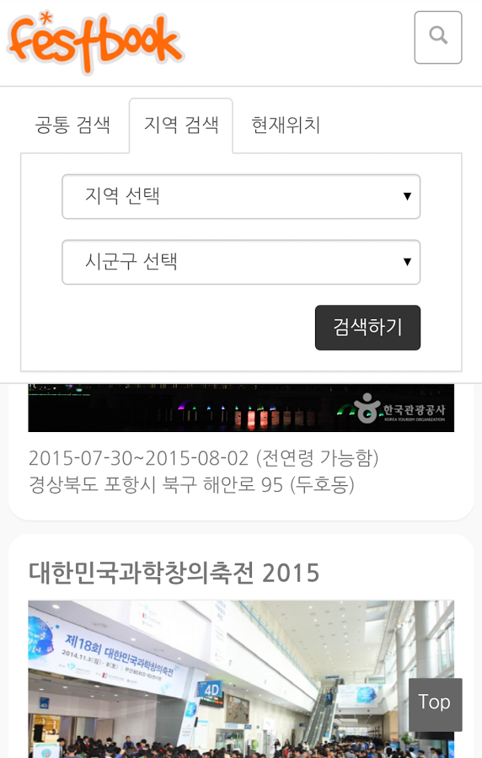
1. 주제 및 기능
01
02
03
- 지역 별 공연 전시 검색 기능

Slide 5
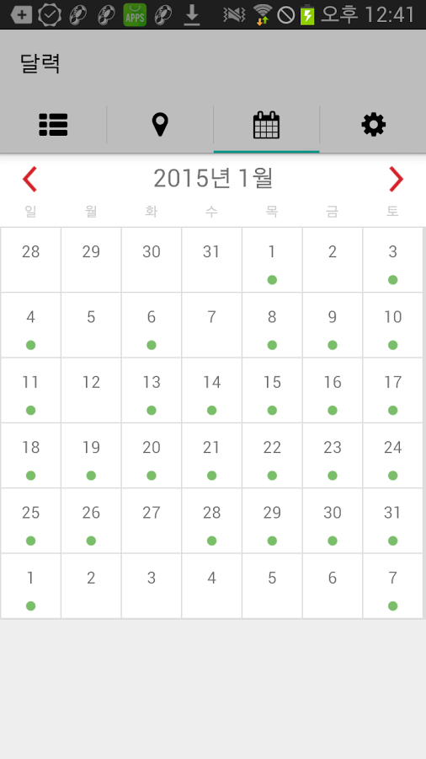
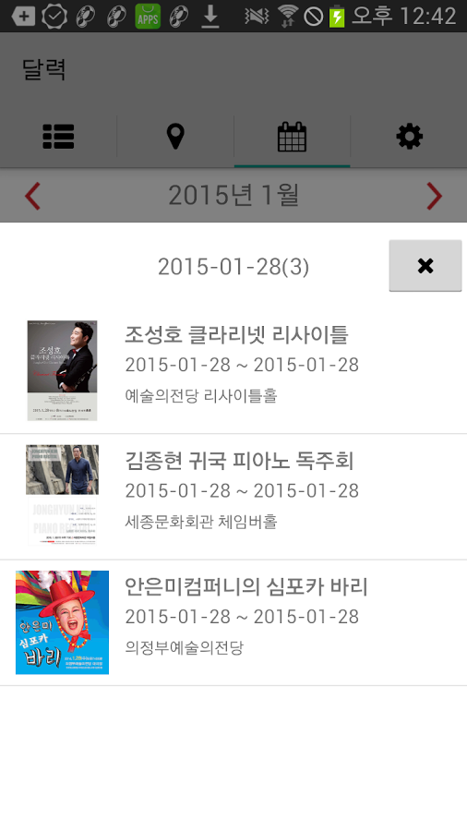
1. 주제 및 기능
01
02
03
- 기간 별 공연 전시 검색 기능

Slide 6
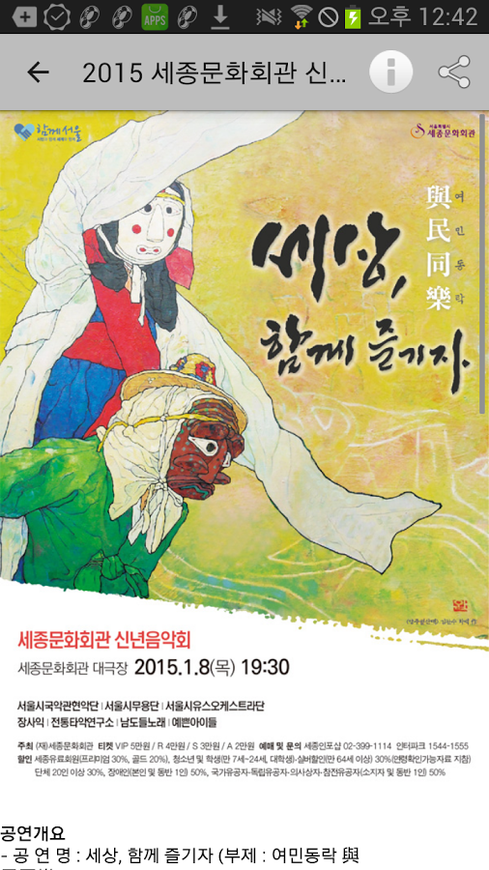
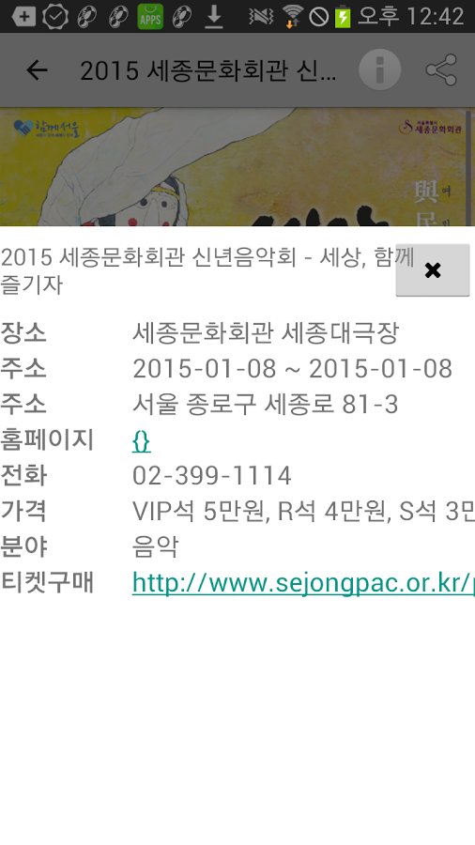
1. 주제 및 기능
01
02
03
- 공연 포스터 및 상세 정보

Slide 7
2. 구현 방법
01
02
■ OpenAPI 를 활용한 실시간 연동
■ tkinter GUI 환경
■ C/C++ 함수 혹은 라이브러리 연동
■ Distutils 모듈을 활용한 개발 패키지 배포 파일 작성
■ GitHub 소스 및 자료 업로드
03

Slide 8
3. 개발 일정
 | 개발 범위
1주차 (~5.14) | OpenAPI 및 활용 사례 조사
2주차 (~5.21) | 5.17 기획발표, 구현 방법 계획(역할 분담)
3주차 (~5.28) | 국가공공데이터포털 OpenAPI 연동 구현
4주차 (~6.4) | 지역,기간 별로 공연/전시 검색하는 기능 구현, 5.31 중간발표
5주차 (~6.11) | tkinter GUI 구현
6주차 (~6.18) | 이메일, 달력, 즐겨찾기, 데이터베이스, 사진 등 추가 기능 구현
7주차 (~6.21) | C/C++ 연동, 배포 파일 작성 6.21 최종발표
01
02
03

Slide 9
Thank You

